Slide 1




CHÀO MỪNG CÁC EM
ĐẾN VỚI BÀI HỌC HÔM NAY!

Slide 2


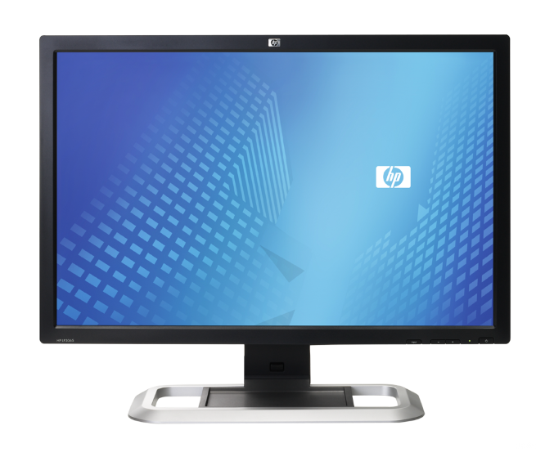
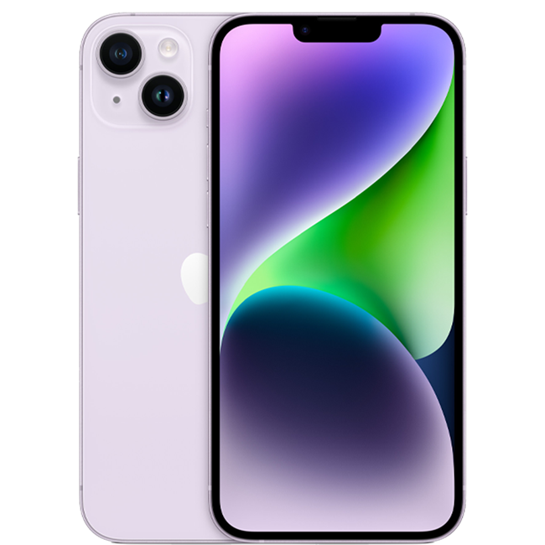
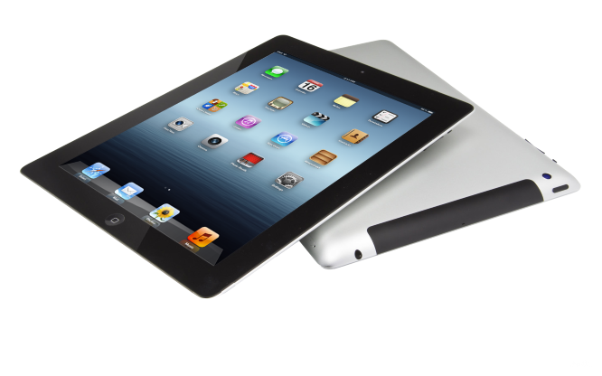
KHỞI ĐỘNG
Khi mua máy tính, máy tính bảng hay điện thoại thông minh, trước khi bắt đầu sử dụng cần kích hoạt chế độ cài đặt. Tại sao cần làm việc này và những gì sẽ được cài đặt vào máy?

Slide 3



BÀI 3: KHÁI QUÁT VỀ HỆ ĐIỀU HÀNH

Slide 4

Hệ điều hành, vai trò và chức năng của hệ điều hành
01
NỘI DUNG BÀI HỌC
Sơ lược lịch sử phát triển của hệ điều hành qua các thế hệ máy tính
02
Một số hệ điều hành tiêu biểu
03
Hệ điều hành nguồn mở
04
Thực hành tìm hiểu hệ điều hành
05

Slide 5



HỆ ĐIỀU HÀNH, VAI TRÒ VÀ CHỨC NĂNG CỦA HỆ ĐIỀU HÀNH
Thảo luận nhóm để hoàn thành Hoạt động 1 SGK trang 13:
Khi bật máy tính, ta phải chờ một lúc rồi mới có thể bắt đầu công việc. Với điện thoại thông minh có khác biệt gì không? Em hãy trả lời và giải thích rõ thêm.

Slide 6


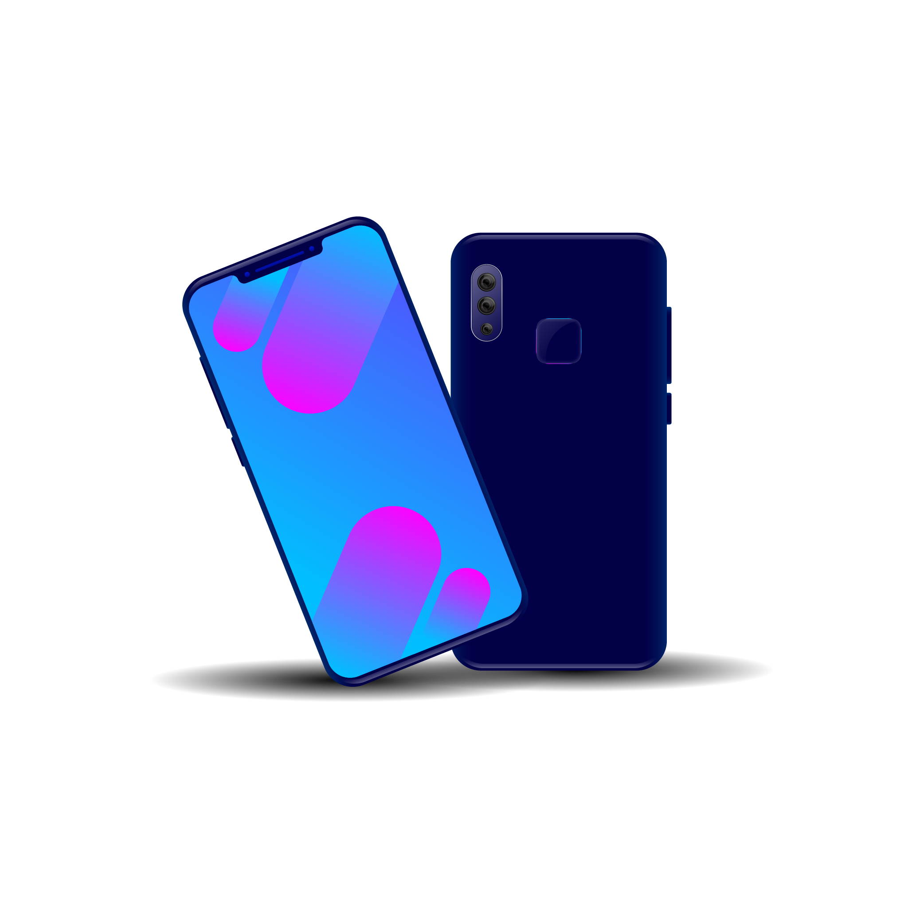
Khi bật máy tính, ta phải chờ một lúc rồi mới có thể bắt đầu công việc. Với điện thoại thông minh cũng tương tự như thế. Ta phải chờ một lát để máy khởi động xong, sẵn sàng làm việc, điều khiển và xử lí tạo giao diện trung gian giữa các thiết bị hệ thống với phần mềm ứng dụng, đồng thời quản lí các thiết bị của hệ thống, phân phối tài nguyên và điều khiển các quá trình xử lý hệ thống.

Slide 7

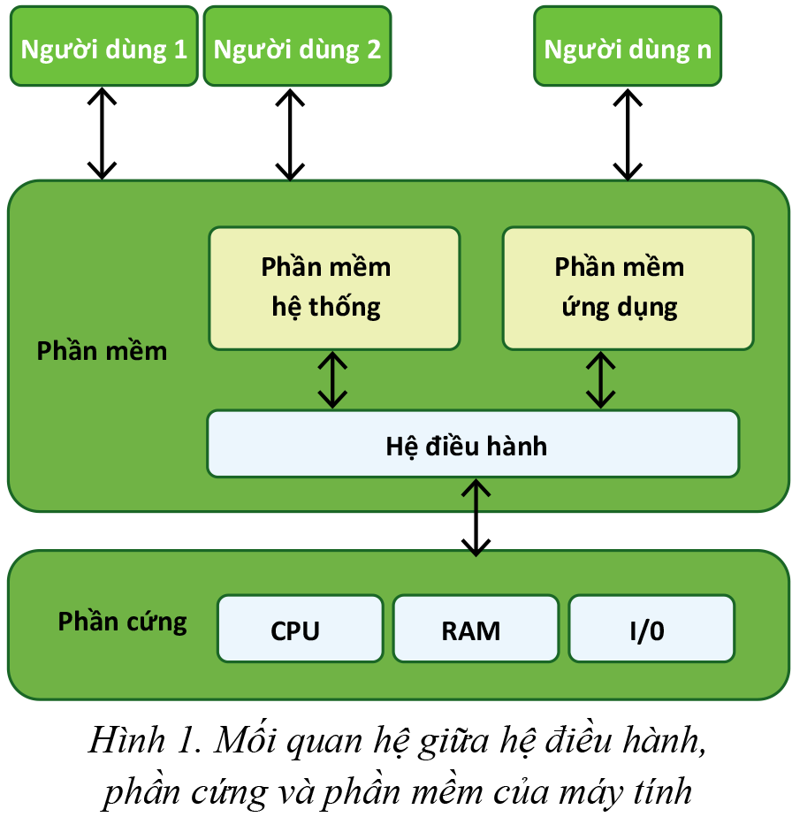

Đọc thông tin mục 1 SGK trang 13, 14, quan sát Hình 1 và tìm hiểu về các nội dung sau:
Hệ điều hành là gì?
Mối quan hệ giữa hệ điều hành, phần cứng và phần mềm.
Các chức năng cơ bản của hệ điều hành.

Slide 8




Khái niệm:
Hệ điều hành (Operating System) là tập các chương trình điều khiển và xử lí tạo giao diện trung gian giữa các thiết bị của hệ thống với phần mềm ứng dụng, đồng thời quản lí các thiết bị của hệ thống, phân phối tài nguyên và điều khiển các quá trình xử lí trong hệ thống.

Slide 9

Mối quan hệ giữa hệ điều hành, phần cứng và phần mềm của máy tính:

Slide 10


Các chức năng cơ bản của hệ điều hành:
Quản lí, khai thác các thiết bị của hệ thống
Quản lí tệp
Quản lí tiến trình
Cung cấp phương thức giao tiếp để người dùng điều khiển máy tính bằng câu lệnh hoặc qua giao diện đồ họa hay dùng tiếng nói
Bảo vệ hệ thống

Slide 11

2. SƠ LƯỢC LỊCH SỬ PHÁT TRIỂN CỦA HỆ ĐIỀU HÀNH QUA CÁC THẾ HỆ MÁY TÍNH
Đọc thông tin mục 2 SGK trang 13 – 14 để tìm hiểu sơ lược lịch sử phát triển của hệ điều hành qua các thế hệ máy tính.

Slide 12
Máy tính thế hệ thứ tư:
Máy tính thế hệ thứ ba:
Có hai khuynh hướng phát triển máy tính: máy tính cá nhân và siêu máy tính, với mỗi loại máy tính có loại hệ điều hành tương ứng.
Máy tính thế hệ thứ hai:
Hệ điều hành theo chế độ đa nhiệm, cho phép tại mỗi thời điểm có nhiều chương trình được thực hiện.
Máy tính thế hệ thứ nhất:
Tại mỗi thời điểm chỉ cho phép thực hiện một chương trình của người dùng.
Không có hệ điều hành.

Slide 13



3. MỘT SỐ HỆ ĐIỀU HÀNH TIÊU BIỂU
Thảo luận và trả lời Hoạt động 2 SGK trang 15:
Ngoài hệ điều hành Windows, em có biết hệ điều hành nào khác không?

Slide 14

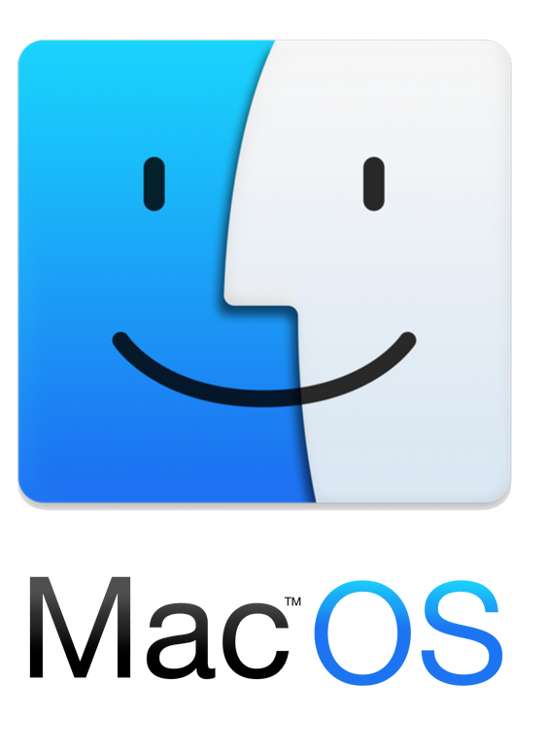
Một số hệ điều hành khác ngoài hệ điều hành Windows

Slide 15


Một số hệ điều hành phổ biến cho thiết bị di động
Android
iOS

Slide 16

a) Hệ điều hành cho máy tính cá nhân
Đọc thông tin mục 3.a SGK trang 15 - 16 để tìm hiểu một số hệ điều hành thương mại tiêu biểu:
Các phiên bản Windows đầu tiên chạy trên nền tảng nào?
Từ năm 1995, hai loại hệ điều hành nào được sử dụng rộng rãi trên máy tính cá nhân?
Windows phiên bản nào mới nhất hiện nay?

Slide 17


Một số hệ điều hành thương mại tiêu biểu:
MS DOS trước đây và Windows ngày nay dùng cho phần lớn máy tính cá nhân.
MacOS từ trước đến nay đều dùng cho máy Apple.

Slide 18
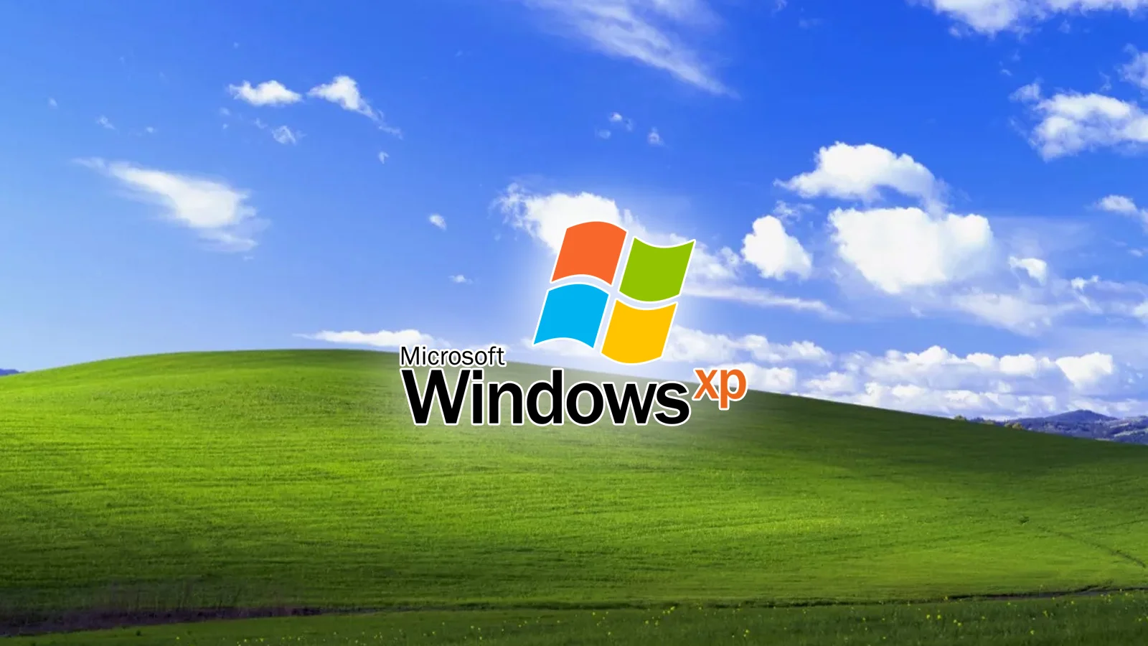
Cho đến nay, Windows XP vẫn được nhiều người tin dùng.

Slide 19
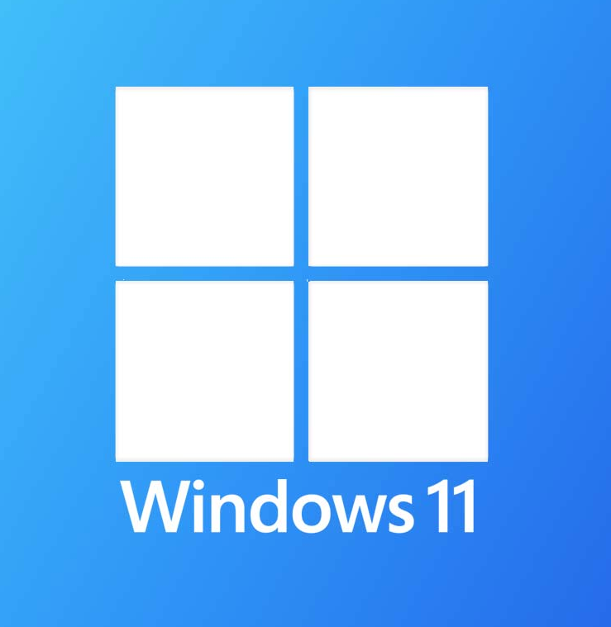
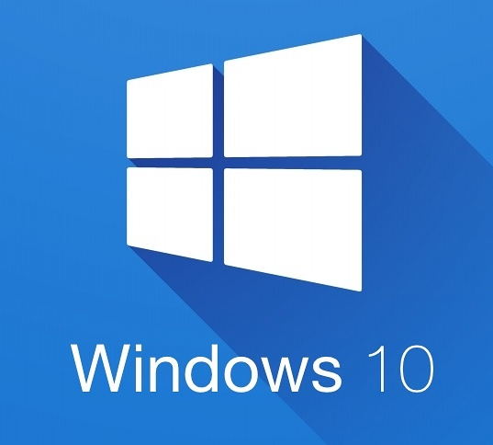
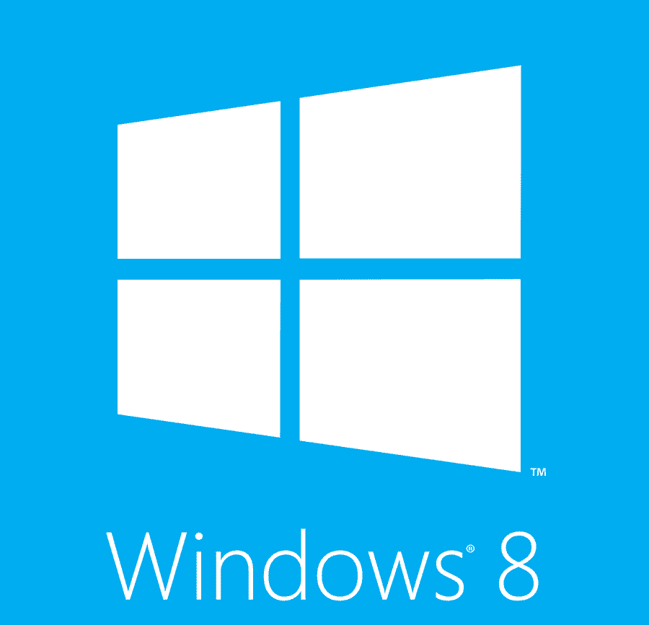

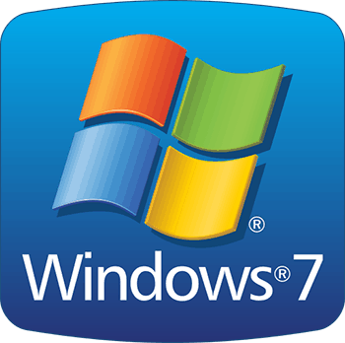
Windows hầu như thống trị thị trường hệ điều hành máy tính cá nhân:

Slide 20
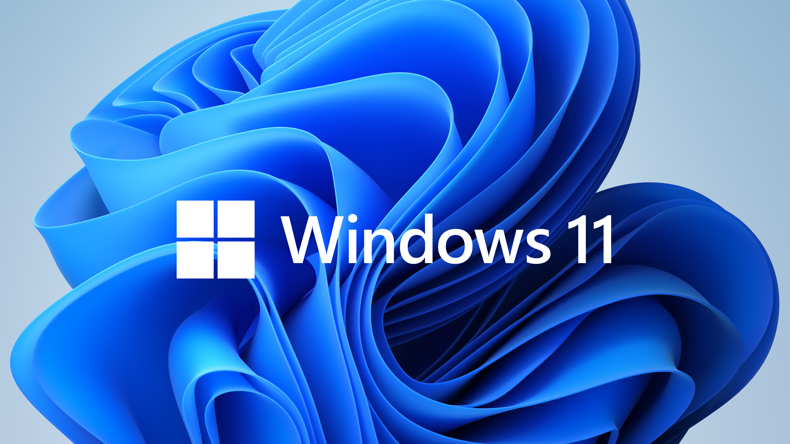
Windows 11 là hệ điều hành mới nhất của Microsoft tính đến 10/2021

Slide 21
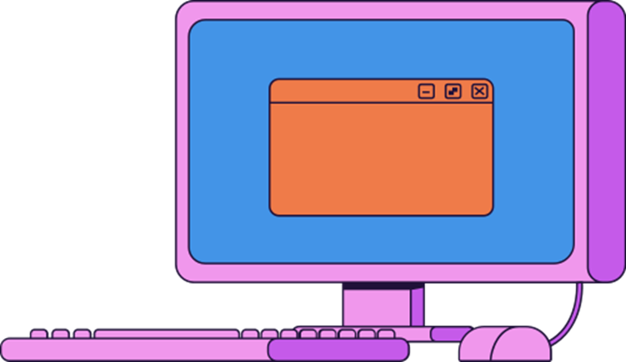
b) Hệ điều hành cho máy tính lớn
Đọc thông tin thông tin mục 3.b SGK trang 16, tìm hiểu hệ điều hành cho máy tính lớn – UNIX:
Hệ điều hành UNIX xuất hiện từ thế hệ máy tính thứ mấy?
UNIX là gì?
Nhờ đâu mà UNIX cho phép máy tính thực hiện các chương trình lớn hơn bộ nhớ của nó?

Slide 22

UNIX là hệ điều hành đa nhiệm, nhiều người dùng dựa trên cơ chế phân chia thời gian, kiểm soát người dùng rất nghiêm ngặt, đảm bảo an toàn cho các chương trình cùng thực hiện đồng thời trên một máy tính.
Nhờ có chế độ vận hành bộ nhớ ảo nên UNIX cho phép máy tính thực hiện các chương trình lớn hơn bộ nhớ của nó.

Slide 23


4. HỆ ĐIỀU HÀNH NGUỒN MỞ
Chia lớp thành 2 nhóm, thực hiện yêu cầu:
Nhóm 1: Tìm hiểu hệ điều hành LINUX
Nhóm 2: Tìm hiểu hệ điều hành ANDROID
LINUX là gì? Ai là tác giả của hạt nhân LINUX?
Nêu một số mốc phát triển của hệ điều hành LINUX.
Android là gì? Dựa trên nền tảng nào? Dành cho các thiết bị nào?
Nêu một số cột mốc phát triển hệ điều hành Android.

Slide 24

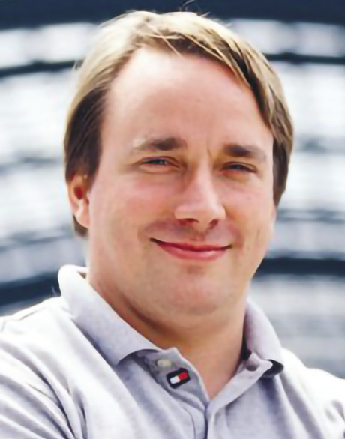
LINUX là hệ điều hành nguồn mở theo kiểu UNIX, viết trên ngôn ngữ C và được cung cấp miễn phí toàn bộ mã nguồn các chương trình hệ thống.
Linus Torvalds - tác giả của hạt nhân LINUX

Slide 25

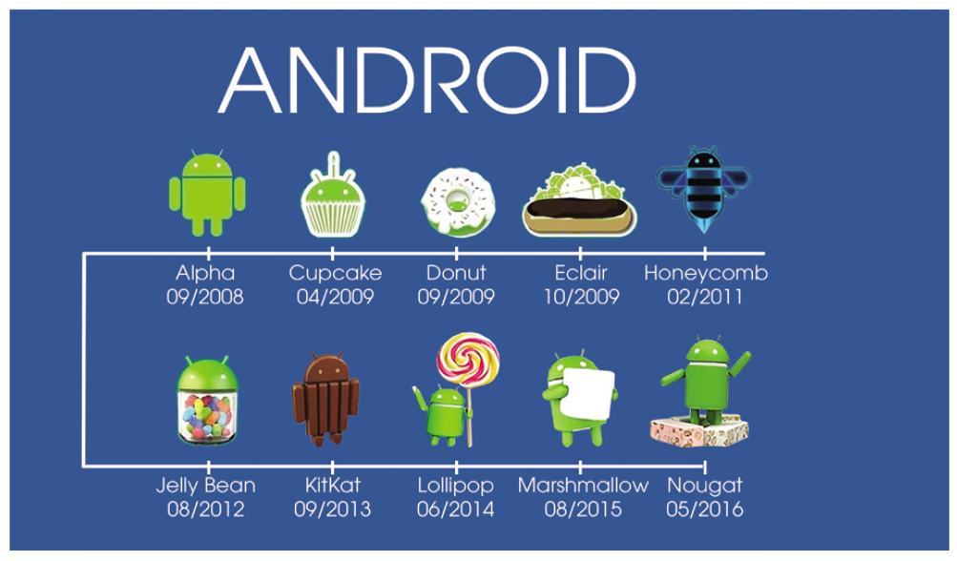
Android là hệ điều hành nguồn mở, dựa trên nền tảng của LINUX dành cho các thiết bị di động có màn hình cảm ứng như điện thoại thông minh, máy tính bảng.
Một số icon các phiên bản Android trước năm 2019

Slide 26

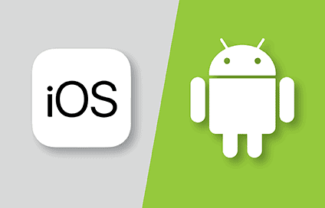
5. THỰC HÀNH TÌM HIỂU VỀ HỆ ĐIỀU HÀNH
Chia lớp thành các nhóm, thực hiện nhiệm vụ sau:
Tìm hiểu các khả năng của máy tính hay điện thoại (ưu tiên tìm hiểu hệ điều hành Android hay iOS)
Nhiệm vụ 1
Khả năng phát âm thanh và video.
Thử nghiệm chụp ảnh ở chế độ chụp ảnh toàn cảnh, ghi ảnh, xem lại và chia sẻ cho người khác.

Slide 27

Một số tổ hợp phím tắt của hệ điều hành Windows cho phép người dùng thao tác nhanh hơn khi dùng chuột. Hãy khám phá tác dụng của một số phím tắt dưới đây và mô tả các bước thao tác bằng chuột để có kết quả tương tự.
Nhiệm vụ 2
a) Ctrl + Win + O: bật/tắt bàn phím ảo trên màn hình.
b) Alt + Tab: chuyển cửa sổ đang hoạt động.
c) Win + D: chuyển sang màn hình nền.
d) Win + H: bật/tắt micro.
e) Win + . (hoặc ;): bật cửa sổ chứa các biểu tượng cảm xúc.

Slide 28

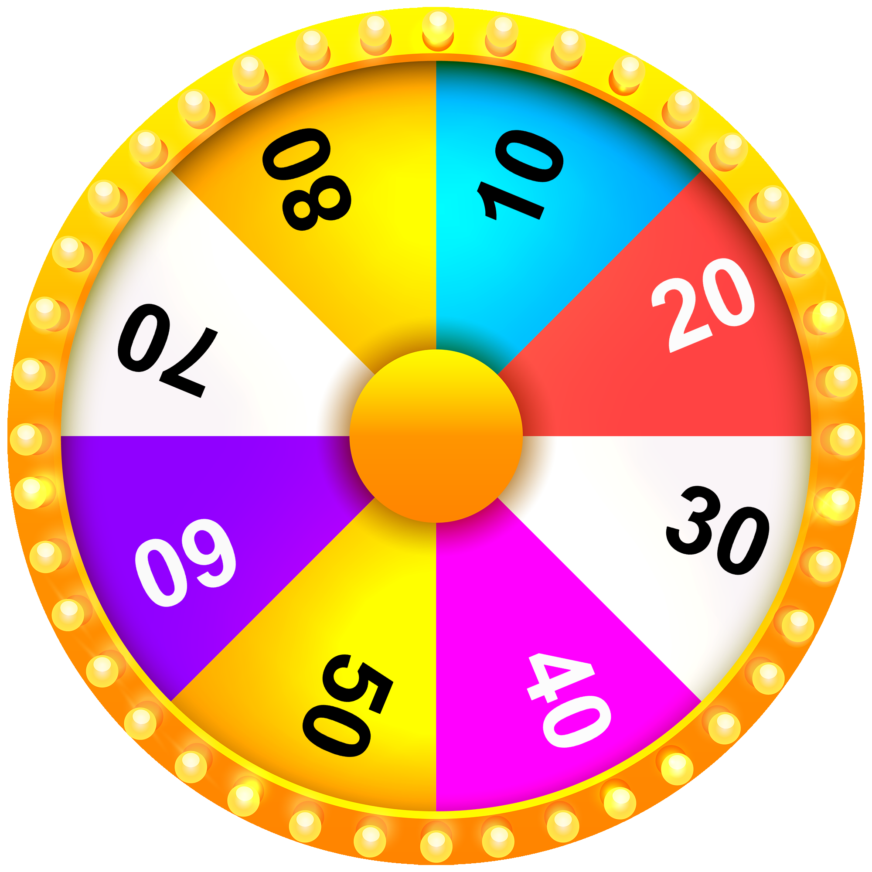



VÒNG QUAY
MAY MẮN
1
2
3
4
5
Notes:
Bấm “Quay” để quay bánh xe. Bấm vào tâm vòng quay để dừng quay. Bấm vào các hộp số để mở câu hỏi. Sau khi trả lời xong, bấm mũi tên góc dưới bên trái để đến bài tập Luyện tập.

Slide 29







Câu 1: Hệ điều hành LINUX có nguồn gốc từ hệ điều hành nào dưới đây?
A. Windows XP
B. UNIX
C. Android
D. iOS
Notes:
Bấm nút màu vàng để quay trở về mở các câu hỏi tiếp theo.

Slide 30
Câu 2: Hệ điều hành theo chế độ đa nhiệm, cho phép tại mỗi thời điểm có nhiều chương trình được thực hiện là đặc điểm của hệ điều hành máy tính thứ mấy?
A. Thứ nhất
B. Thứ hai
C. Thứ ba
D. Thứ tư
Notes:
Bấm nút màu vàng để quay trở về mở các câu hỏi tiếp theo.

Slide 31
Câu 3: Các phiên bản Windows đầu tiên chạy trên
nền tảng của
A. macOS
B. LINUX
C. UNIX
D. MS DOS
Notes:
Bấm nút màu vàng để quay trở về mở các câu hỏi tiếp theo.

Slide 32

Câu 4: Hệ điều hành được sử dụng cho các máy tính lớn, siêu máy tính là
A. UNIX
B. LINUX
C. MS DOS
D. macOS
Notes:
Bấm nút màu vàng để quay trở về mở các câu hỏi tiếp theo.

Slide 33
Câu 5: Phím tắt Alt + tab có tác dụng
A. bật cửa sổ chứa các biểu tượng cảm xúc
B. chuyển sang màn hình nền
C. chuyển cửa sổ đang hoạt động
D. bật/tắt bàn phím ảo trên màn hình
Notes:
Bấm nút màu vàng để quay trở về mở các câu hỏi tiếp theo.

Slide 34

VẬN DỤNG
Tìm hiểu xem điện thoại thông minh của em dùng hệ điều hành gì? Nó có phải là hệ điều hành nguồn mở hay không?

Slide 35

HƯỚNG DẪN VỀ NHÀ
01
02
03
Ôn tập kiến thức đã học
Hoàn thành Câu hỏi và bài tập tự kiểm tra SGK trang 18
Chuẩn bị bài sau - Bài 4: Thực hành với các thiết bị số

Slide 36

CẢM ƠN CÁC EM
ĐÃ LẮNG NGHE BÀI GIẢNG!

